Slide 1
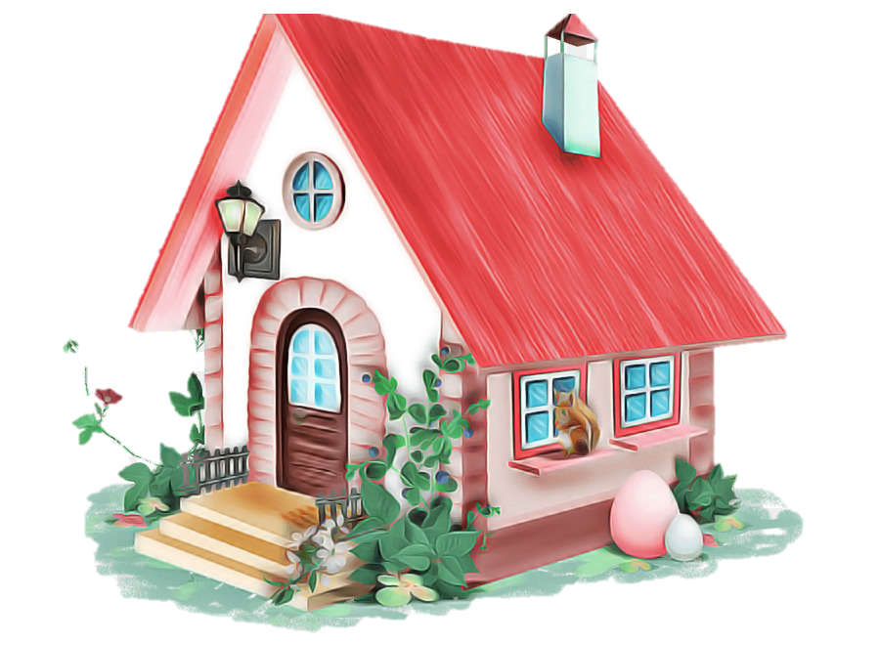
Твоя безопасность
в доме

Slide 2
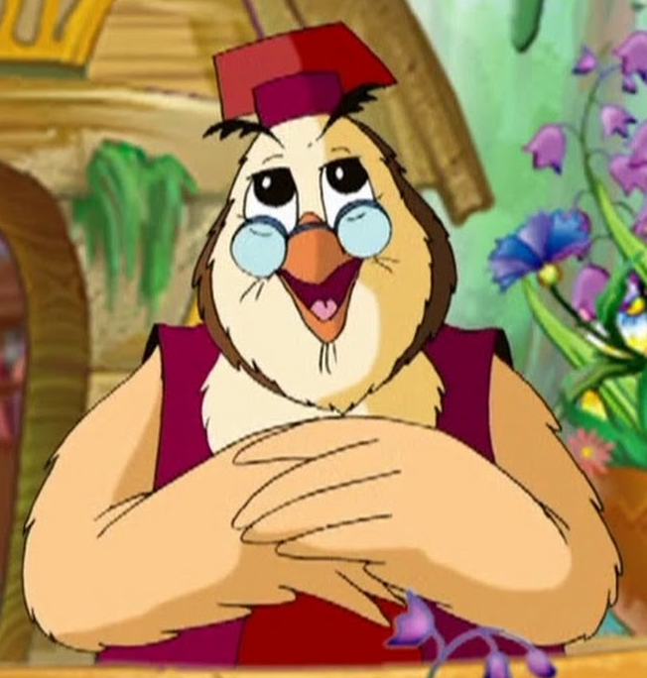
Здравствуй, дружок! Я тетушка Сова. Хочу рассказать тебе о твоей безопасности в доме. Ты, конечно думаешь, что дом – самое безопасное место на свете? Но это не совсем так.
В твоем родном доме тебя могут
подстерегать многие опасности. Давай погуляем по твоему дому и посмотрим.

Slide 3
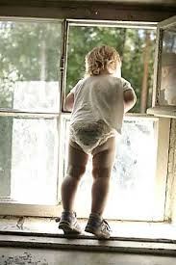

Внимание! Опасно!
Если в доме есть балкон,
Помните, - опасен он!
И открытое окно
Привлекать вас не должно.

Slide 4

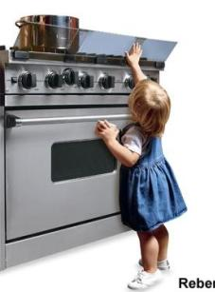

Не подходи к плите,
дружок.
Ты можешь получить
ожог!
Если в руки спички взял,
Сразу ты опасным стал –
Ведь огонь, что в них живет,
Много бед всем принесет!

Slide 5
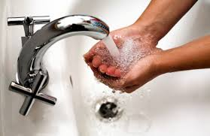
Кран открывайте осторожно,
Ведь кипятком обжечься можно.
Внимание!

Slide 6
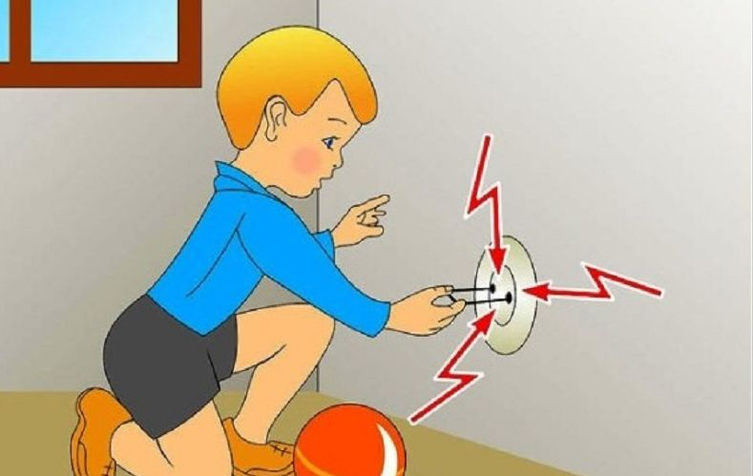
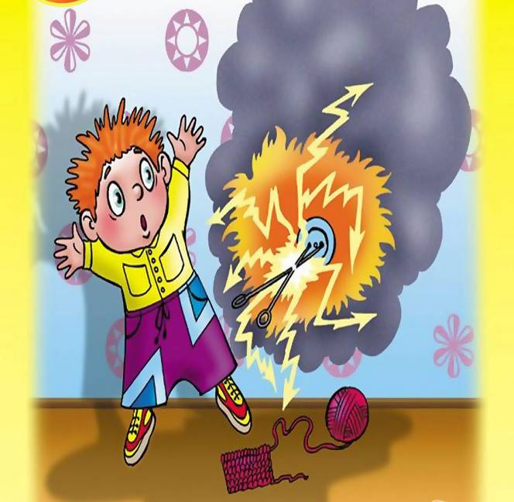
Опасно!
Если вдруг «искрит" розетка
Или слышен страшный треск,
Ты скажи об этом взрослым –
Сам, пожалуйста, не лезь!

Slide 7
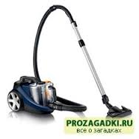
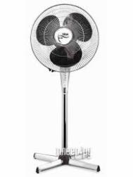
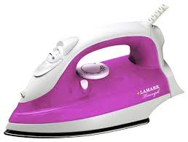

Есть еще один совет:
Электрический предмет
Если в руки ты берешь,
Ты ответственность несешь!
Помнить надо всем всегда,
Что приборы – не игра!

Slide 8
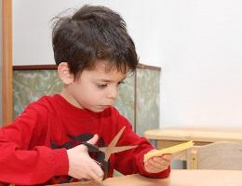
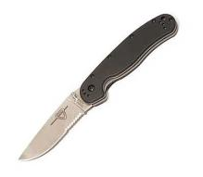

Ничего опасней нет,
Чем заточенный предмет!
Бритвы, ножницы, ножи
Не хватайте малыши!
Осторожно!

Slide 9

Правила - простые эти,
Вы запомните их, дети!
Если увидишь знак такой,
Берегись, ни шагу туда ногой!
Ты уже понял, малыш, что одни и те же
предметы могут быть опасными и
безопасными!

